Slide 1
2D 게임 프로그래밍
프로젝트 (2차 발표)
<고양이 마리오>
2014180020 박용환

Slide 2
게임 컨셉
고양이 마리오 모작
단순한 키 조작(좌,우,점프)을 이용하여 스테이지 내에 있는 장애물들을 넘으며 스테이지들을 클리어하는 액션 게임
단순한 캐릭터 조작
액션
함정

Slide 3
개발 범위
내용 | 최소 범위 | 추가 범위
캐릭터 Control | 키보드 방향키(좌,우,상(점프)), a키 | x
Map 디자인 | Easy, Normal, Hard 총 3개의 Stage | 보스 스테이지
Image 디자인 | 주인공, 맵 배경, 보스, 장애물 | 스테이지 내의 몬스터
Sound | 배경음, 주인공이 총알 쏘는 소리 그 종알이 적중한 소리, 주인공이 죽을 때의 소리 | x
Animation | 달리기, 총 쏘기, 점프, 사망, 보스 제거 | x
보스 | 보스 스테이지 진입 시 반응 | x
난이도 | 난이도 별 다른 함정과 장애물 | save 포인트

Slide 4
개발 진행 상황
1주차 | 수집 | 계획 | Map과 Character 구현에 필요한 자료 수집(이미지, 배경음) 인 게임에서 적절한 Character 크기 등
 |  | 결과 | (100%) 리소스 수집 완료
2주차 | Map& Character& Key | 계획 | 키보드 방향키(좌,우,상), a(총알 발사) 구현 임시 맵에서 캐릭터가 방향키에 맞게 움직이도록 구현
 |  | 결과 | (75%) 좌,우,상(점프) 구현 완료, 맵에서 캐릭터가 방향키에 맞게 움직이도록 구현 완료 , 총알 x
3주차 | Stage & Trap | 계획 | Easy, Normal, Hard 맵 제작 &보이는 Trap 구현 캐릭터가 보이지 않는 함정과 충돌 시 보이도록 구현.(주인공, 함정 충돌 구현)
4주차 |  | 결과 | (100%) 3개 맵(추가 – 보스 맵), 보이지 않는 장애물 구현 완료, 함정과의 충돌 구현 완료
5주차 | Trap & Character | 계획 | 함정과 캐릭터의 충돌체크, 충돌 시 처음 각 난이도 별 처음으로 돌아가게 구현
 |  | 결과 | (100%) 충돌체크 구현 완료, 각 난이도 별 충돌 / 죽을 시 난이도 별 처음으로 돌아가는 것 구현 완료
6주차 | Character,Boss | 계획 | 캐릭터 또는 보스가 발사한 총알과의 충돌 체크
 |  | 결과 | (25%) 캐릭터가 던진 것과 충돌 체크 구현 , 보스 총알 구현 x
7주차 | Sound | 계획 | 배경음, 주인공 사망 시, 총알 적중 시 Sound 적용
 |  | 결과 | (30%) Stage 별 배경음 구현 완료
8주차 | Game Start/Quit Balance |  | 게임 시작과 종료 처리, 난이도 조절

Slide 5
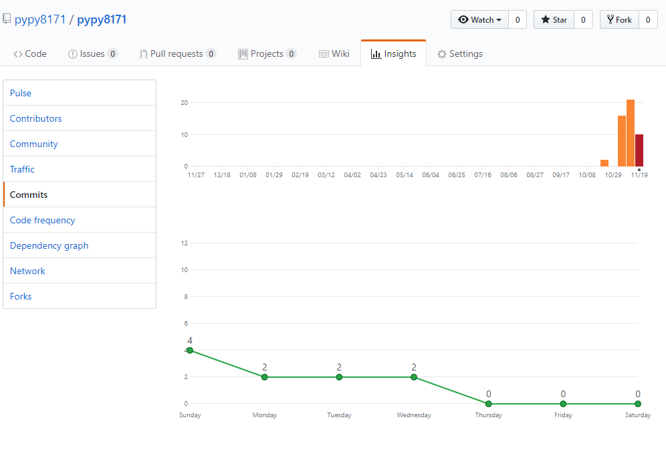
Github 커밋 통계

